Slide 1
Областной конкурс
«Педагог года Тюменской области»
МАДОУ «Исетский детский сад «Ивушка»
Игровые технологии
как средство обучения грамоте
старших дошкольников
с ОНР III уровня речевого развития
Из опыта работы
учителя-логопеда Клейман Н.Г.
Номинация
«Учитель-дефектолог года
Тюменской области»

Slide 2
«Сделать серьёзное занятие
для ребенка занимательным – вот задача первоначального обучения …»
К.Д. Ушинский

Slide 3
«Процесс обучения чтению и письму должен стать для детей ярким, захватывающим куском жизни, наполненным живыми образами, звуками, мелодиями. То, что ребенок обязан запомнить, должно затрагивать сокровенные уголки его сердца. Обучение грамоте надо тесно связать с рисованием, игрой и постижением красоты мира»
В. Сухомлинский

Slide 4
Для детей с ОНР характерно:
отставание в развитии речевых компонентов;
низкий уровень развития внимания, памяти, мышления;
недостаточная сформированность навыков мыслительных операций;
трудности в овладении анализом и синтезом;
недостаточная сформированность пространственных представлений, зрительно-моторной координации;
недоразвитие общей и мелкой моторики пальцев рук.

Slide 5
«Именно в игре ребенок свободно владеет речью,
говорит то, что думает, а не то, что надо.
В игре нет правильных образцов, ничто не сковывает ребенка.
Не поучать и, обучать, а играть с ним, фантазировать, сочинять,
придумывать – вот, что необходимо ребенку»
Джани Родари

Slide 6
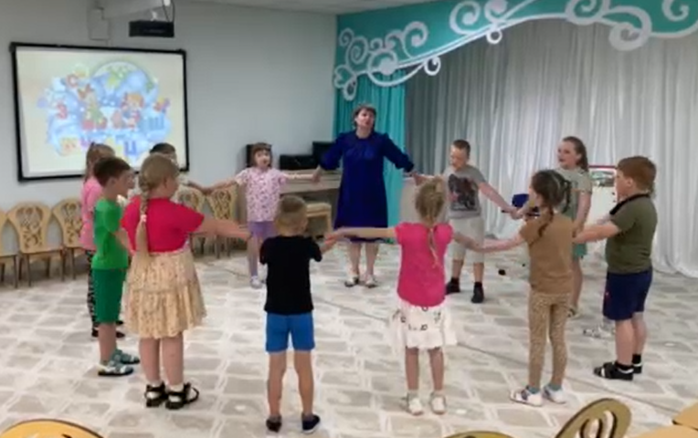
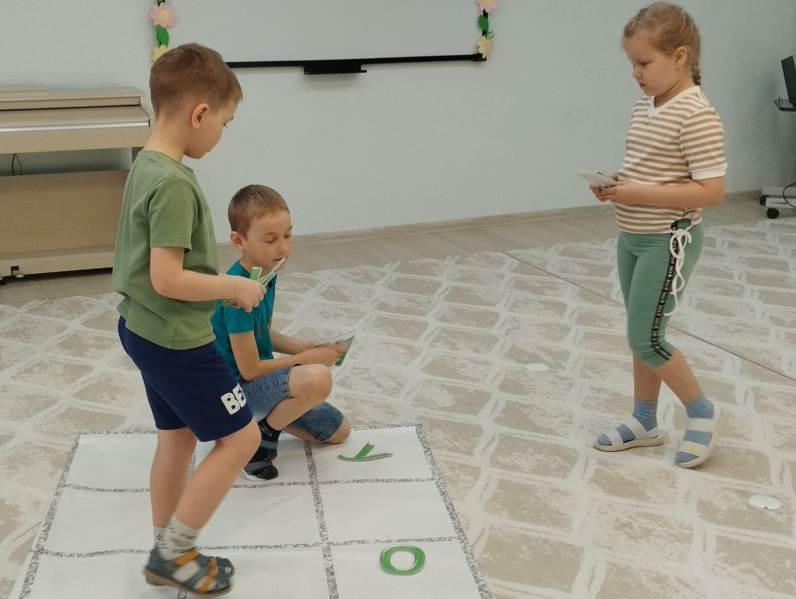

Slide 7
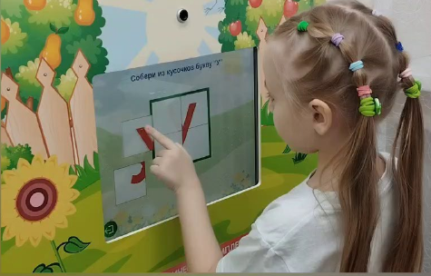
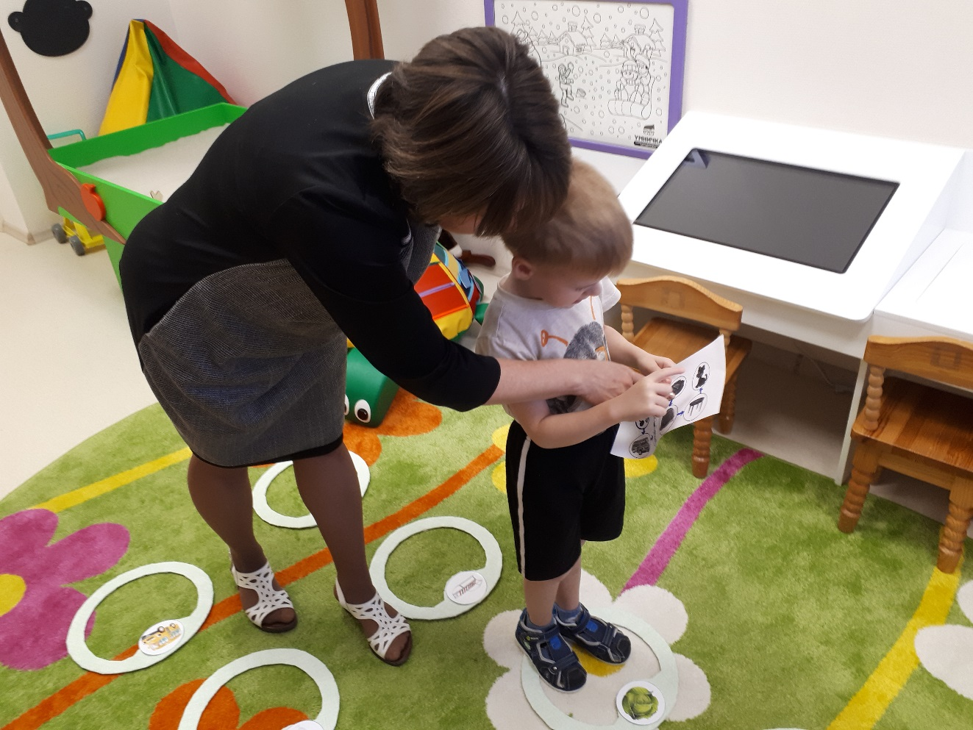

Slide 8
Создание игровой ситуации и использование наглядного материала

Slide 9
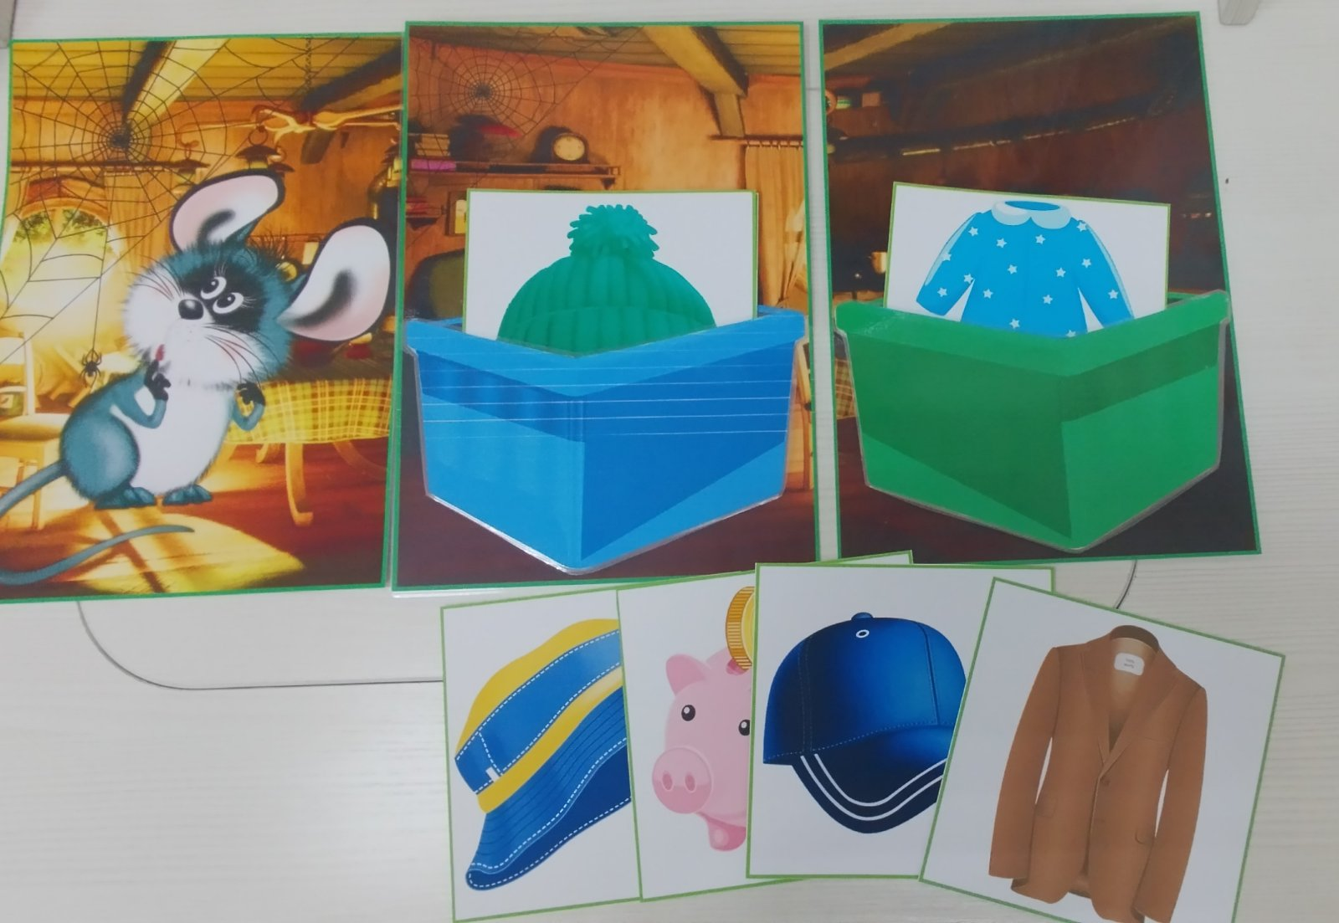
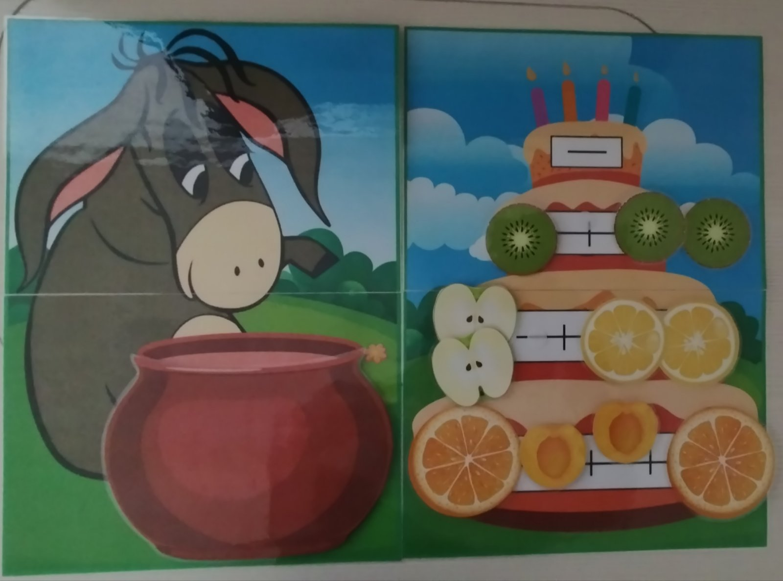
Использование дидактических игр и игровых упражнений

Slide 10
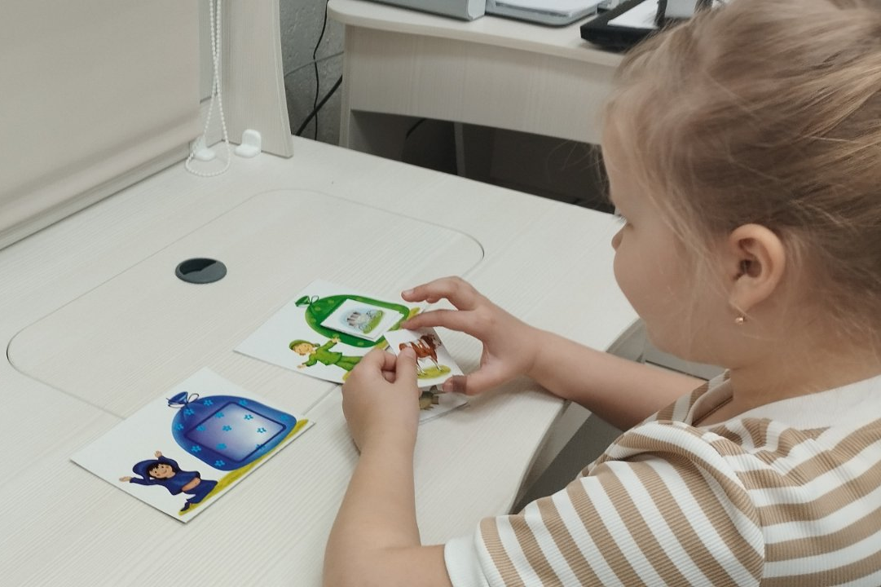
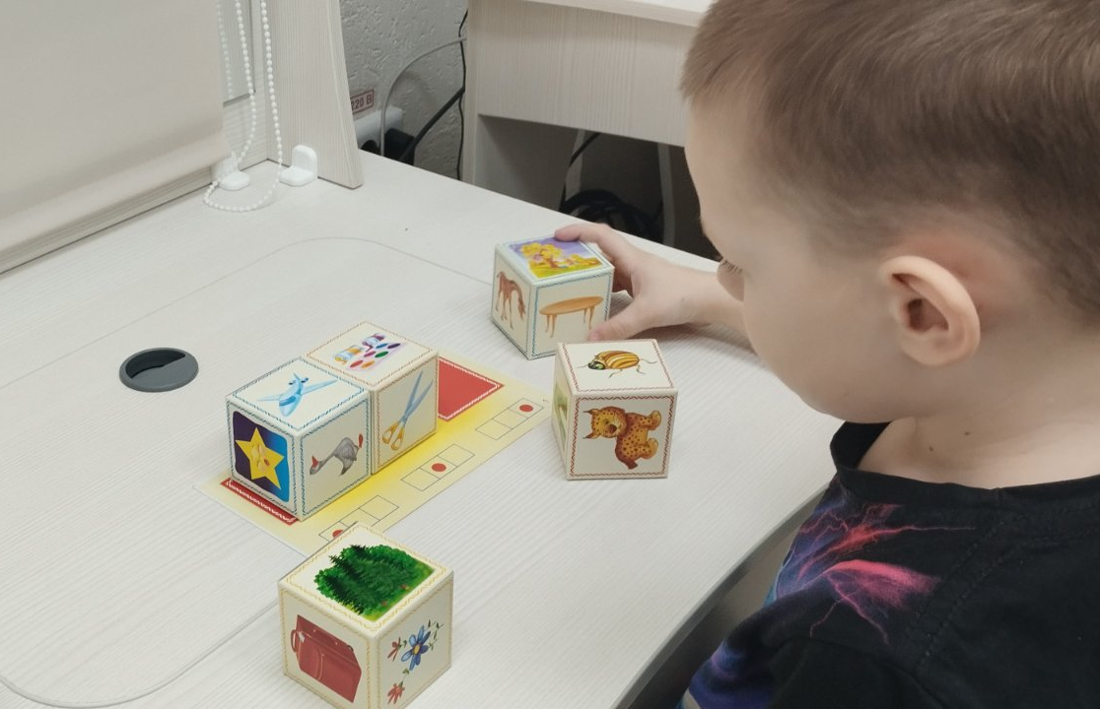
Использование дидактических игр и игровых упражнений

Slide 11
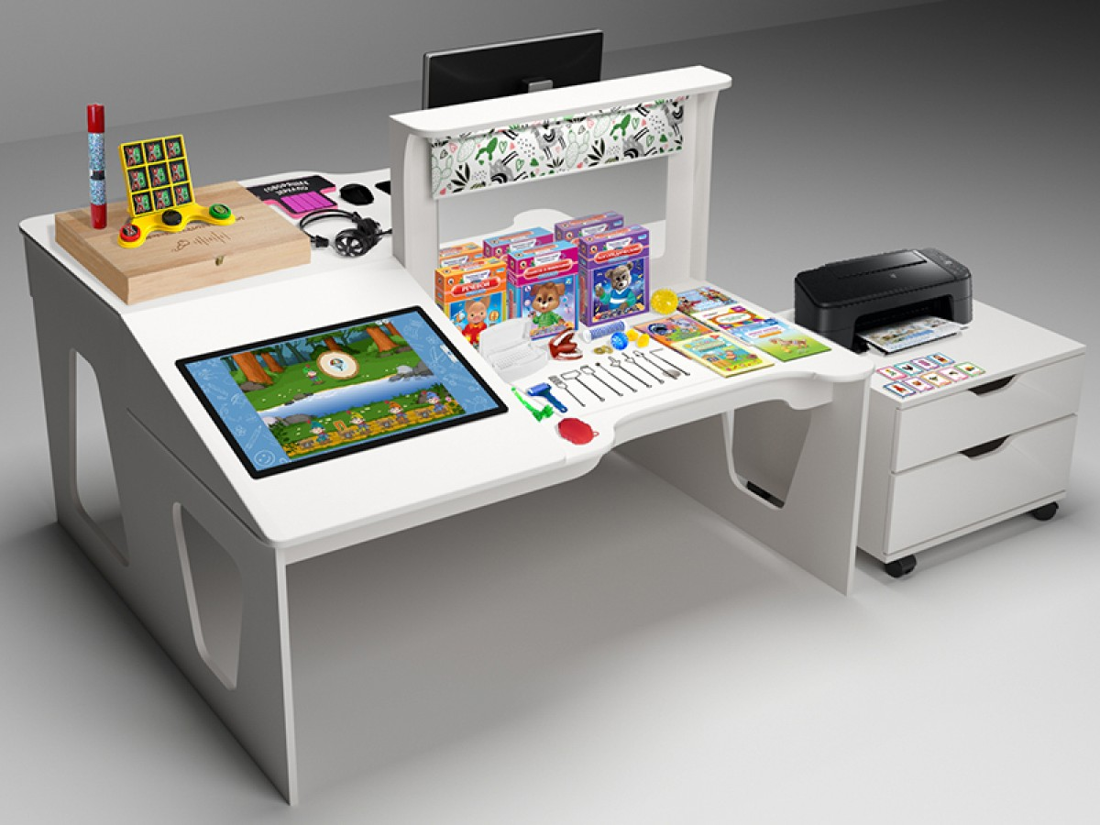
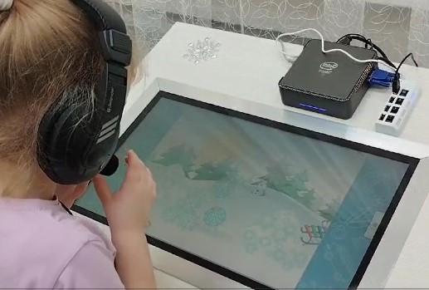
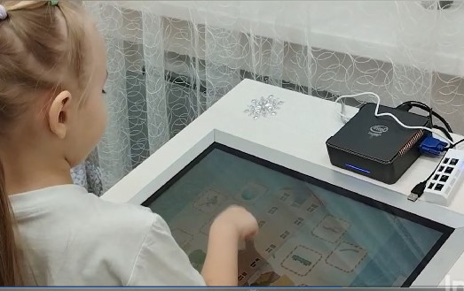
Использование интерактивных игр
Интерактивный стол
«Logo-PRO»

Slide 12
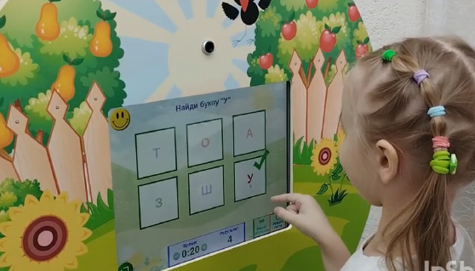
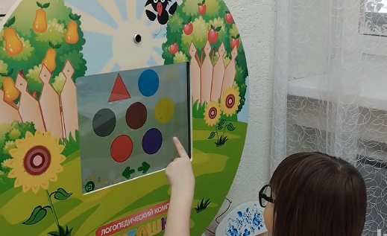
Использование интерактивных игр
Логопедический комплекс «Антошка»

Slide 13
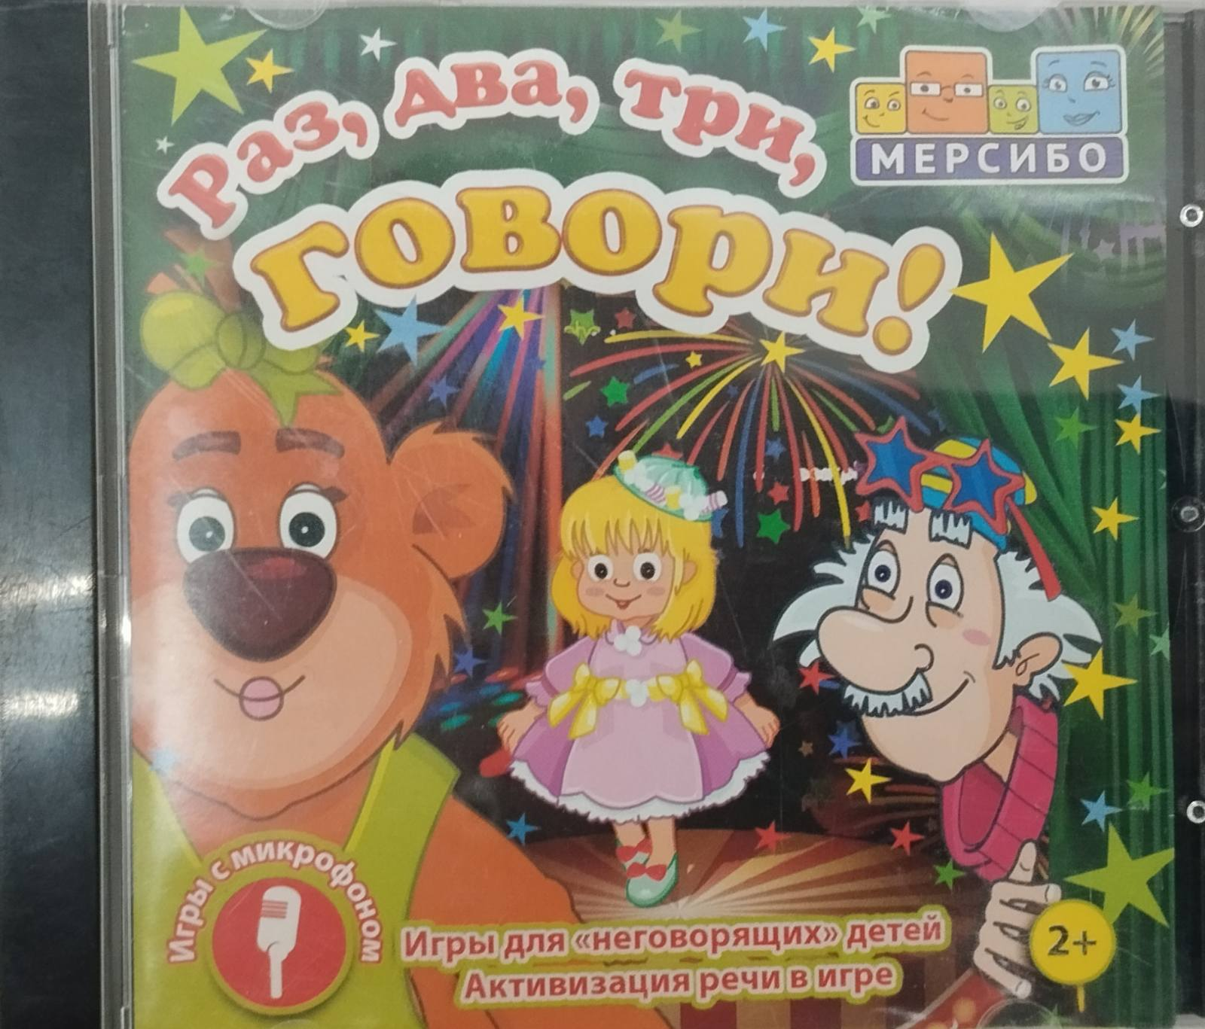
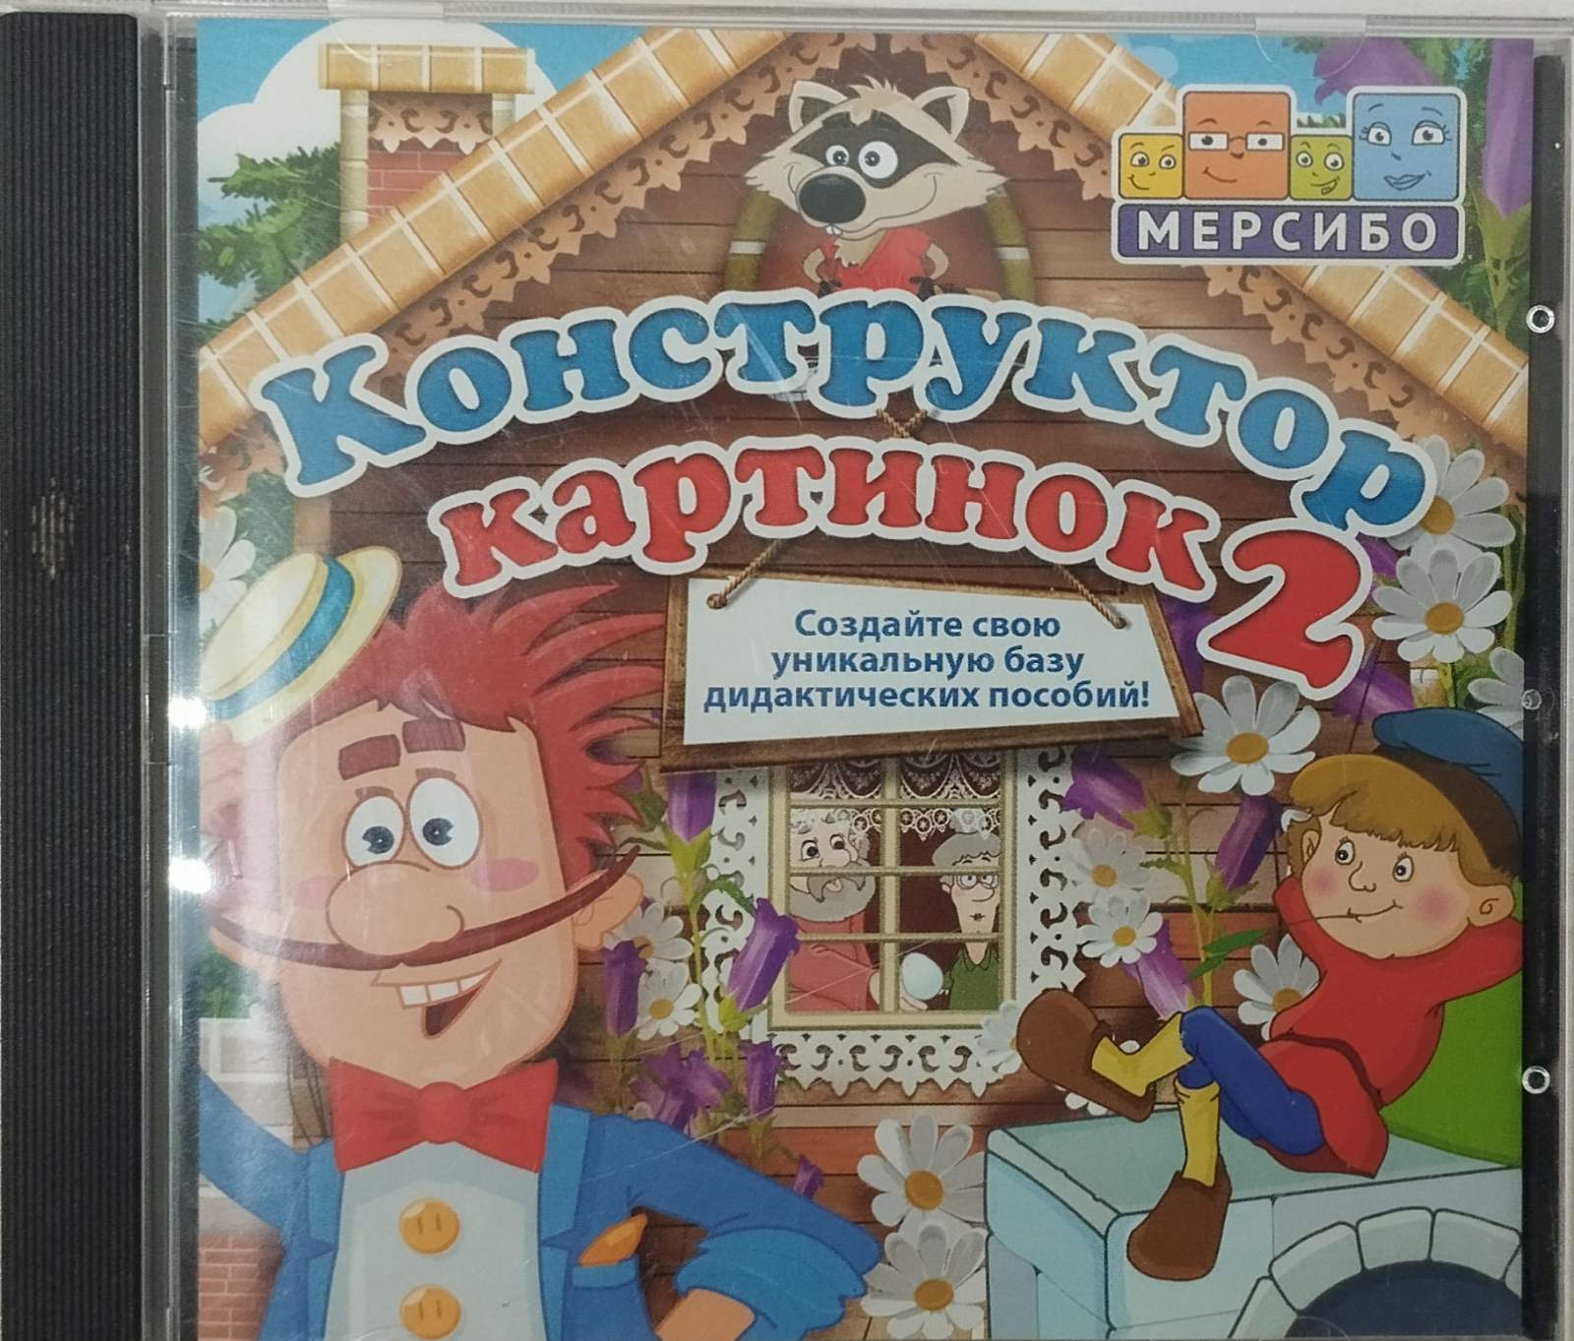
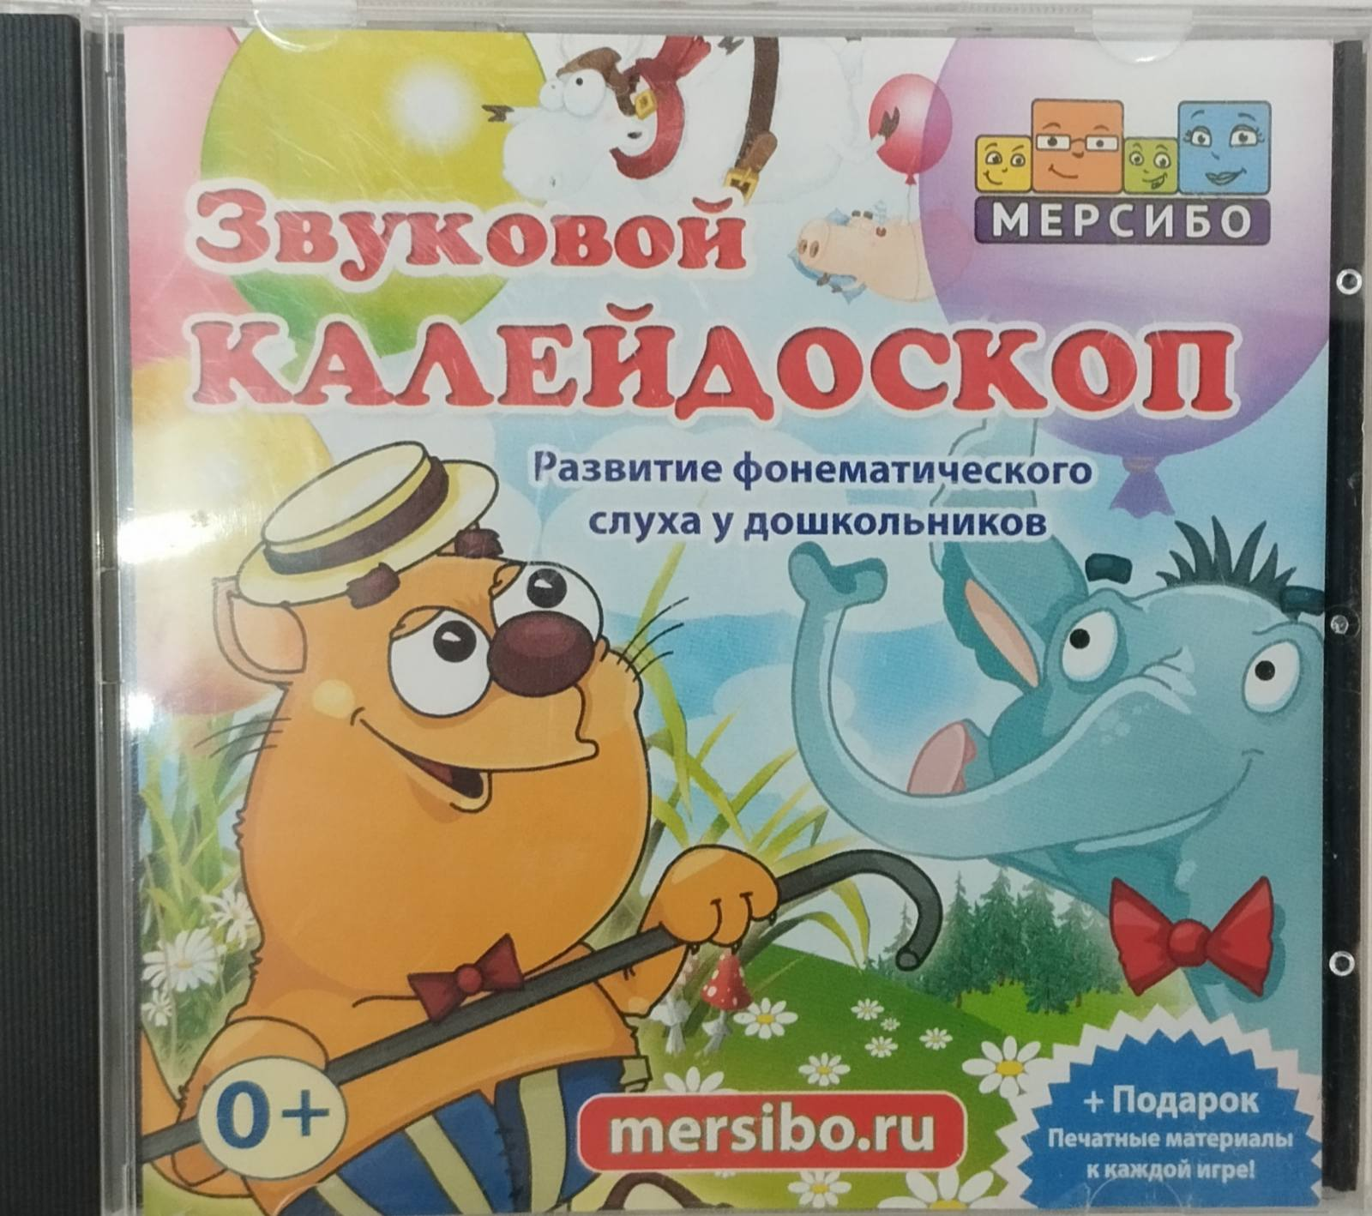
Использование интерактивных игр

Slide 14
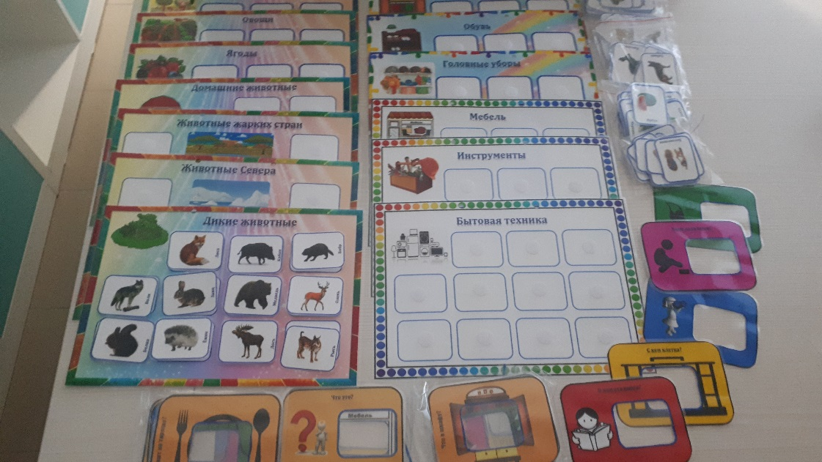
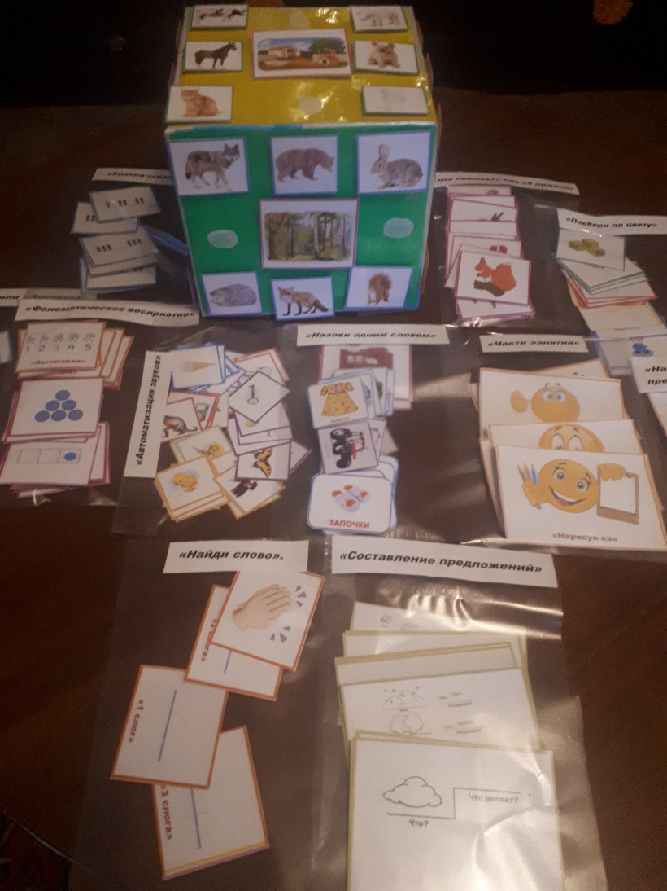
Использование авторских игр
Интерактивная игровая папка «Речевичок»
«Волшебный куб»

Slide 15
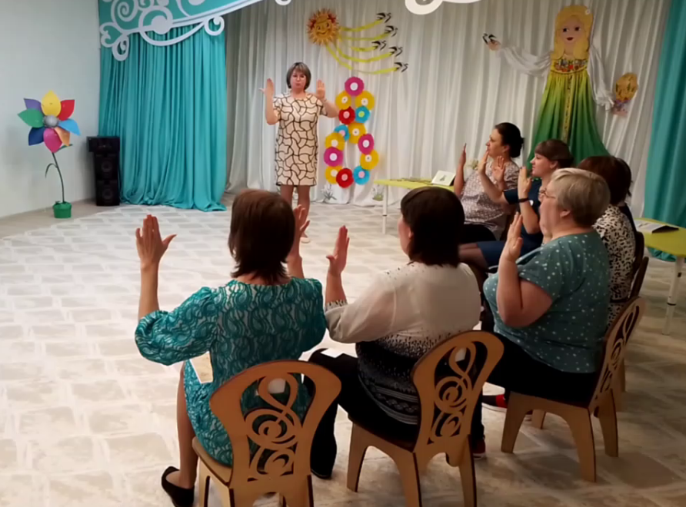
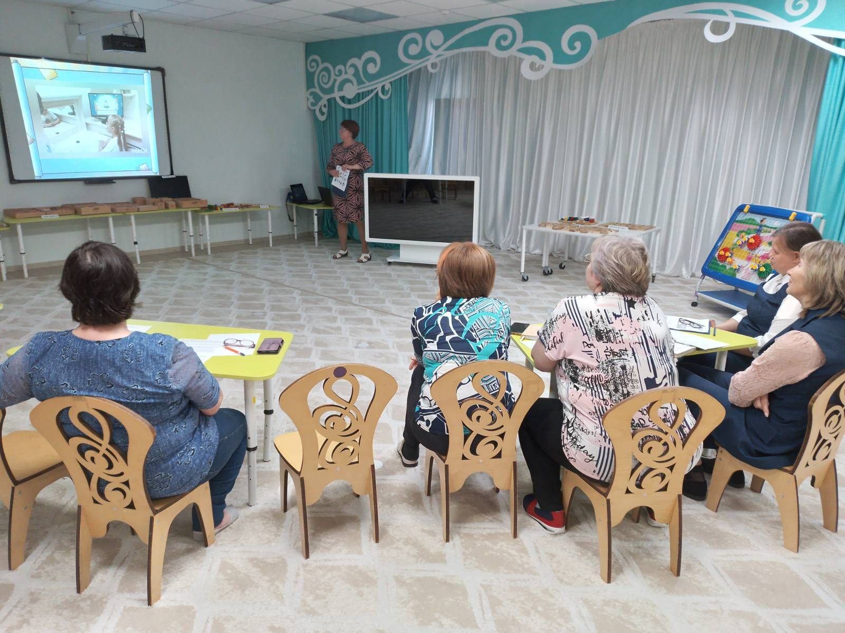
Взаимодействие с воспитателями
Мастер-класс
«Инновационные формы работы с детьми по речевому развитию»
Деловая игра
«Логопедические пятиминутки, как средство профилактики речевых нарушений»

Slide 16
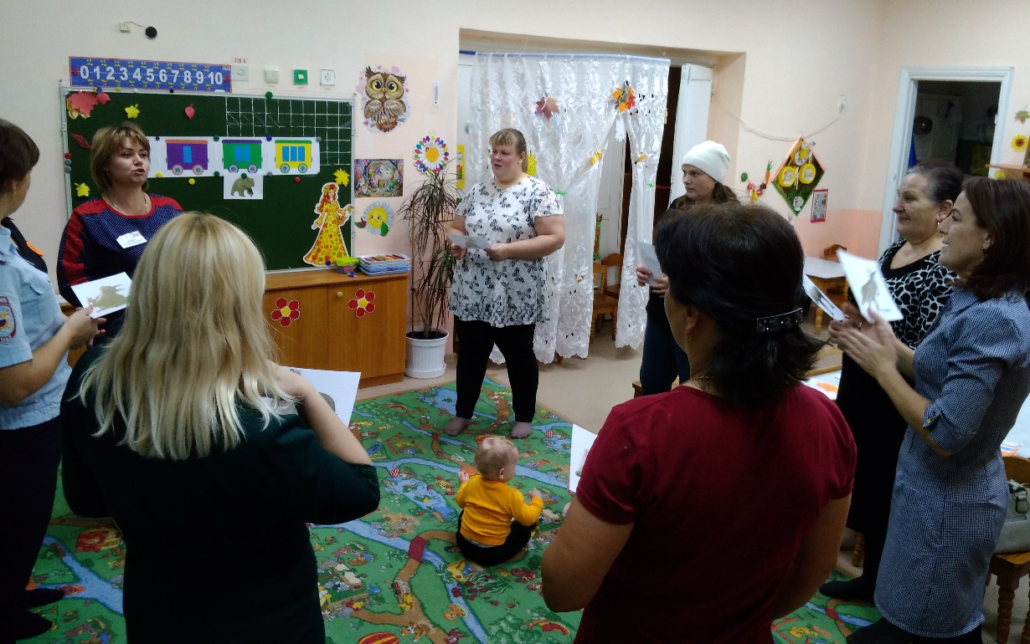
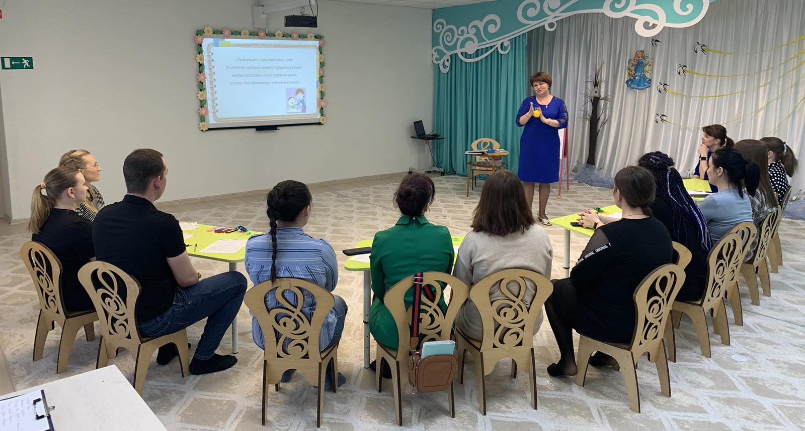
Взаимодействие с родителями
Мастер-класс
«Факторы успешного речевого развития»
Семинар-практикум
«Вместе играем – речь развиваем»

Slide 17
Исследования состояния фонематического восприятия и фонематического анализа и синтеза

Slide 18
Спасибо за внимание!

